Slide 1
Die Massenmedien МБОУ «Средняя общеобразовательная школа с. Петрунь», г. Инта, Республика Коми Хозяинова Галина Петровна, учитель немецкого языка

Slide 2
.
Презентация для проведения урока немецкого языка в 9 классе по теме «Средства массовой информации»
Автор – учитель немецкого языка МБОУ «СОШ с. Петрунь» Хозяинова Галина Петровна

Slide 3
Das älteste Massenmedien ist das Buch. Seit der Erfindung des Buchdrucks waren Bücher die wichtigste Informationsquelle. Die Bücher gaben die Informationen weiter. Dann kamen dazu Zeitungen und Zeitsehriten. Der Informationsaustausch wurde intensiver. Und dann kamen Radio, Fernsehen und Computer dazu. Die Massenmedien spielen eine große Rolle in unserem Leben. Sie kommentieren politisch Probleme und politische Ereignisse, verbreiten Informationen, kontrollieren die Entscheidungen der politischen Institutionen.

Slide 4
Старейшие средства массовой информации – это книга. С изобретением книгопечатания книги были важными источниками информации. Книги давали дальнейшую информацию. Потом пришли газеты и журналы. Обмен информации становится интенсивным. И затем пришли радио, телевидение и компьютеры. СМИ играют большую роль в нашей жизни. Они комментируют политические проблемы и политические события, распространяют информацию, комментируют решения политических учреждений.

Slide 5
Viele dieser Jugendlichen sind „Medienkinder“, die stundenlang vor dem Fernsehen sitzen. So denken viele Jugendliche, wenn sie aufgefordert werden, mehr zu lesen. . Wenn sie dann in der Schule längere Texte lesen sollen, reagieren sie mit Abwehr. Die meisten Erwachsenen suchen in ihrer Freizeit, andere Ablenkung als das Lesen. Der Bildschirm kann sie auf einfache weise von allen Problemen ablenken. Freiwillig beschäftigen sie sich kaum noch mit Büchern. Eine große Menge Stoff wird geboten, eine spannende Szene folgt der anderen und selbständiges Denken wird nur selten gefordert. Sie finden es sehr langweilig allein am Tisch zu sitzen, in der Stille über ein Buch gebeugt.

Slide 6
Многие подростки являются зависимыми от СМИ, которые часами сидят перед телевизором. Так думают многие подростки, когда от них требуют больше читать. И когда они в школе должны читать длинные тексты они этому сопротивляются. Многие взрослые в свое свободное время ищут другое занятие чем чтение. Экран может их таким образом отвлечь от всех проблем. Добровольно они едва ли захотят заниматься книгами. Им предлагается большой материал, одна сцена следует за другой, а самостоятельное мышление требуется очень редко. Они считают очень скучным одним сидеть за столом в тишине наклонившись над книгой.

Slide 7
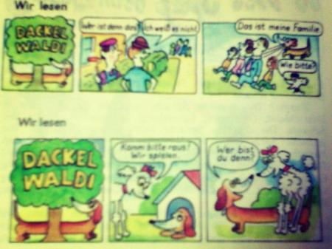
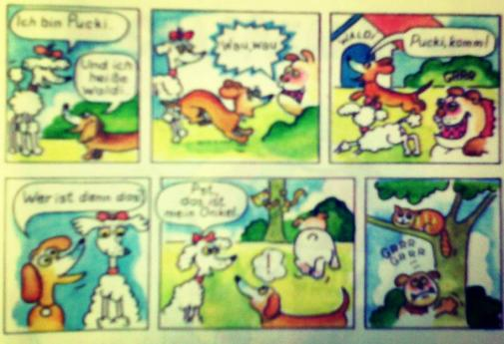
Deutsche Kinder lesen Comics gern.

Slide 8
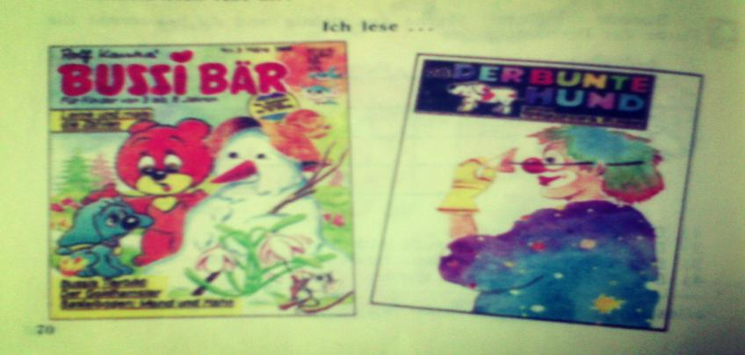
Viele Kinder lesen gern Kinderzeitschriften.

Slide 9
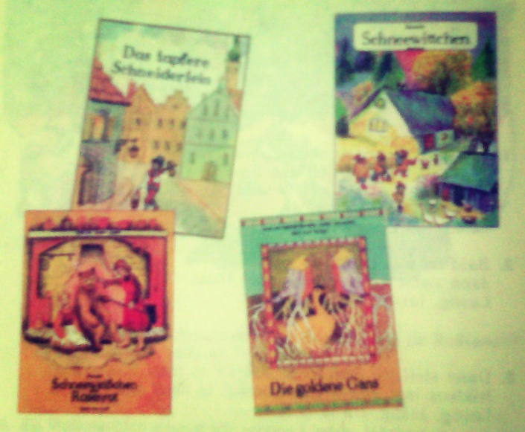
In Deutschland erzählen die Eltern den Kindern vor Weihnachten Märchen. Die Kinder haben die Märchen gern.

Slide 10
Die deutschen Zeitungen und Zeitschriften:

Slide 11
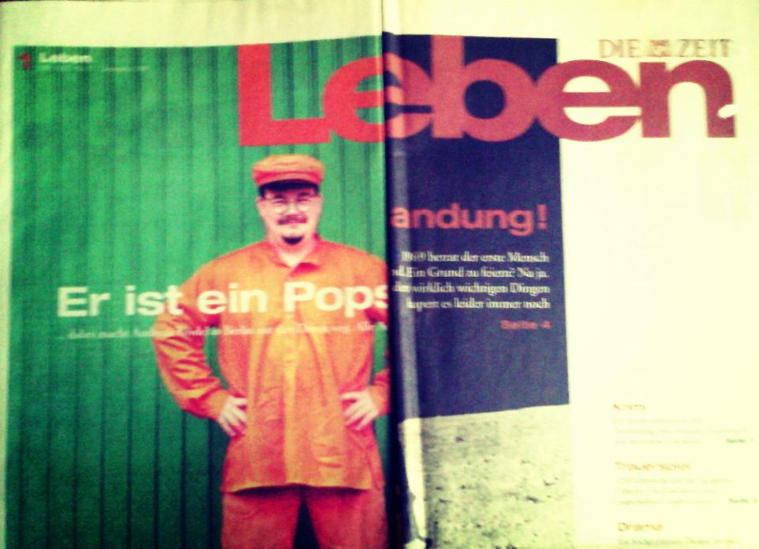

Slide 12
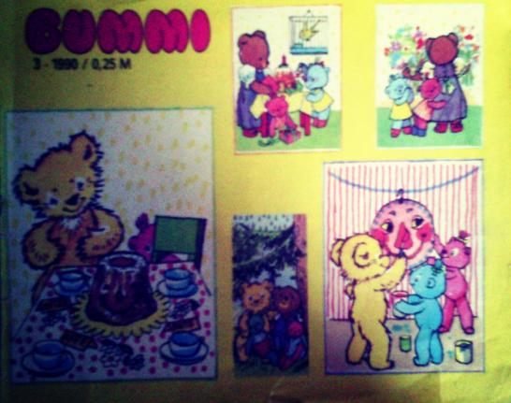
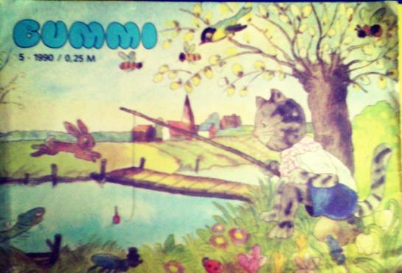

Slide 13
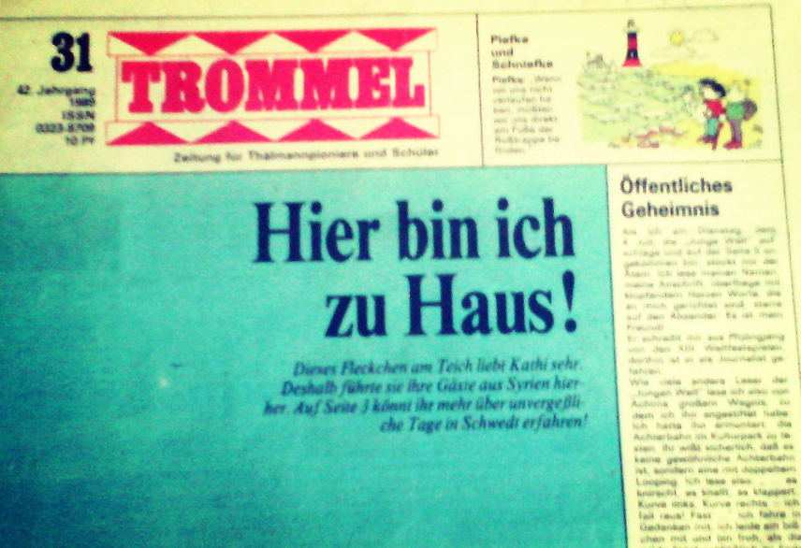

Slide 14
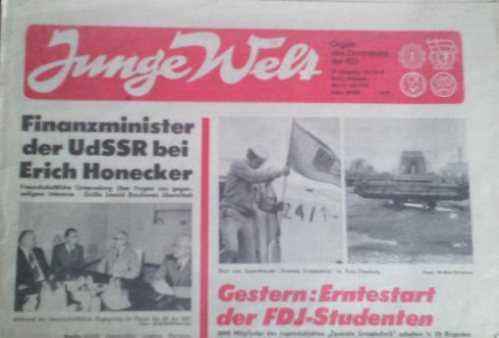

Slide 15
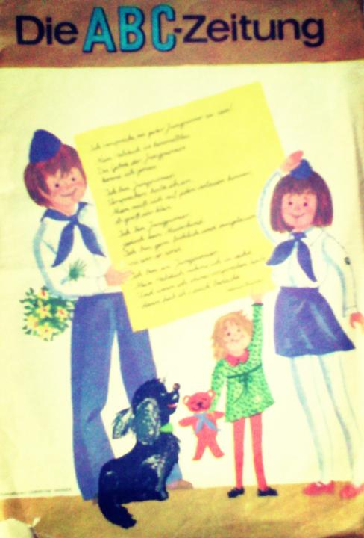

Slide 16
Die Fernsehsendungen in Deutschland sind: 1) Spielfilme.
Der weiße Büffel.
Waldrausch.
Das chinesische Wunder.
Zwei vom gleichen Schlag.
Schnee am Kilimandscharo.

Slide 17
2) Musikszene
Musikstrreifzüge.
Lustige Musikanten.
Das Sonntagskonzert.
Klassik am Morgen.

Slide 18
3) Sportfans.
Sport extra.
Eiskunstlauf – WM.
Sport – Reportage.
Kopfball.

Slide 19
4) Kindersendungen.
Pinge.
Die Sendung mit der Maus.
Die Dinos.
Kater Mikesch.
Mutis.

Slide 20
Danke schön!
2015 год
Хозяинова Г.П учитель немецкого языка МБОУ « СОШ с. Петрунь» Республика Коми
.

